Slide 1
Het ontwerpen van een
gemeenschapsgeïntegreerd
vacaturesysteem

Slide 3
Animatie

Slide 5
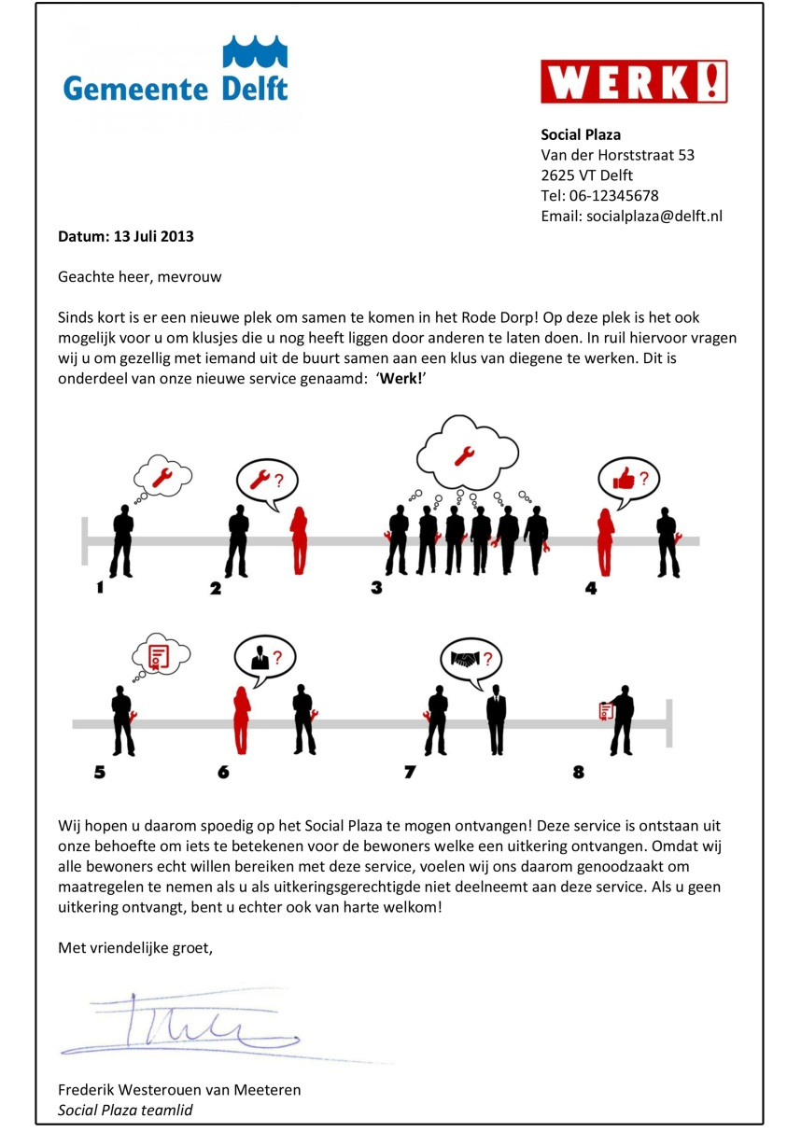

Slide 6
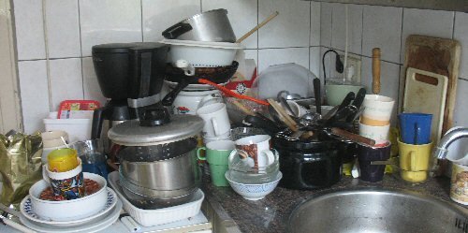

Slide 8
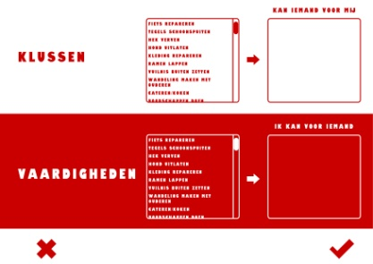
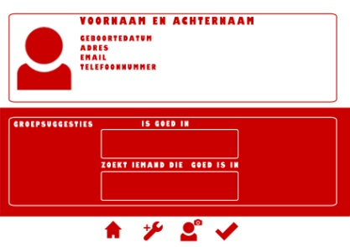
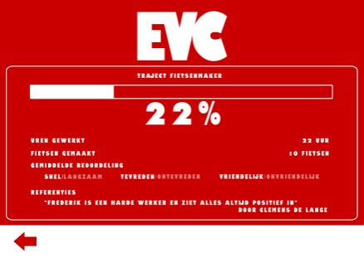
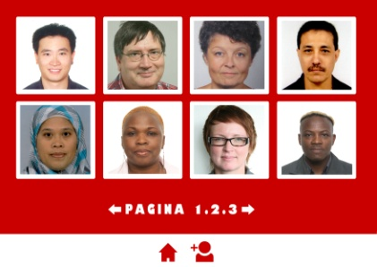
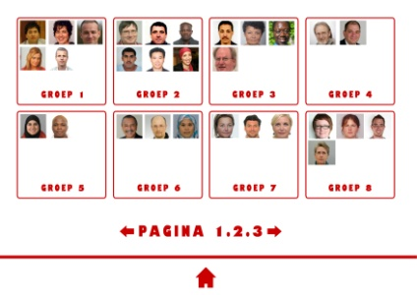
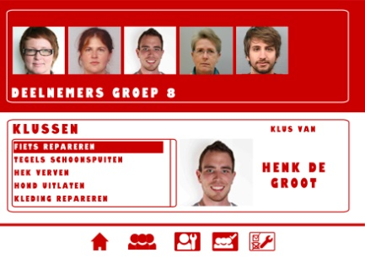
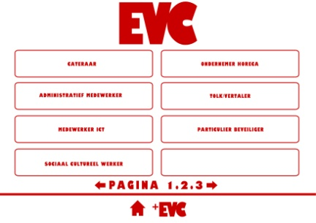

Slide 13
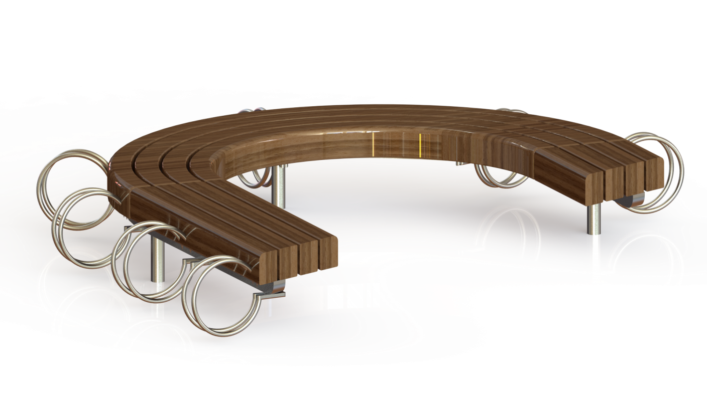

Slide 15
Totale kosten: programmeren €3600
Assessor opleiden €250 (Optioneel)
computer (met printer) €1000 (optioneel)
Het meeste wat wij nodig hebben dat is er al!
Wat levert het op?
een werkloze aan het werk: €25.000 per jaar
Een schonere wijk
gezelligheid!

Slide 16
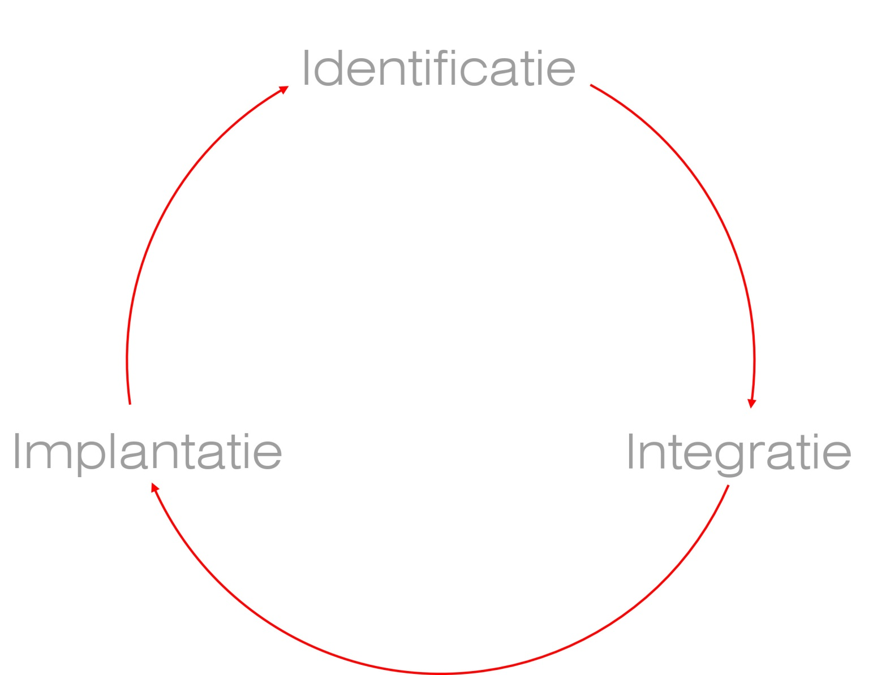

Slide 18
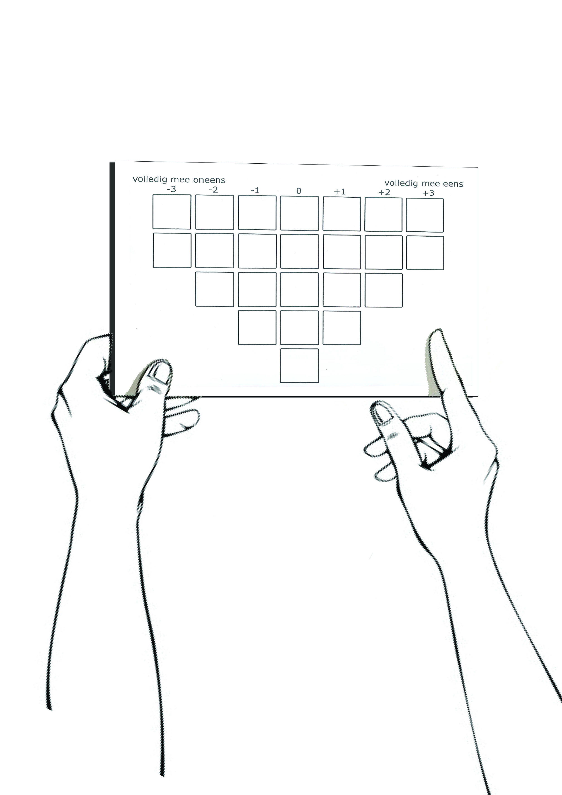

Slide 20
Vragen?

